Slide 1
TOP 10 - DINÂMICO
FÍSICA
MÓDULO 10

Slide 2
Energia e Quantidade de Movimento de um Fóton
De acordo com Marx Planck, físico que formulou a teoria quântica, cada fóton (quantum) transporta energia proporcional a freqüência da onda.
E = h x f
h = constante de Plank
h = 6,6 x 10⁻³⁴
EQUAÇÃO DE EINSTEIN
E = m x c²
m = massa
c = 3 x 10⁸ m/s
c = velocidade da luz no vácuo
m . c² = h . f
m . c . c = h . f
p . c = h . f
_{p} ₌ h . f
c
_{p} ₌ h . f
λ . f
_{p} ₌ h
λ
TOP 10 - DINÂMICO – FÍSICA – MÓDULO 10 Professor: Estefânio Franco Maciel

Slide 3
Energia e Quantidade de Movimento de um Fóton
IMPORTANTE !
m . c² = h . f
m . c . c = h . f
p . c = h . F
p
_{E α} 1
λ
_{p} ₌ h . f
c
E α f
_{p} ₌ h . f
λ . f
λ
_{p} ₌ h
λ
_{p α} 1
λ
p α f
p = quantidade de movimento
ou momento linear.
TOP 10 - DINÂMICO – FÍSICA – MÓDULO 10 Professor: Estefânio Franco Maciel

Slide 4
NATUREZA DUAL DA LUZ
DUALIDADE DE ONDA - PARTÍCULA
Modernamente as teorias físicas propõem para a luz tanto natureza ondulatória (onda eletromagnética) quanto a natureza corpuscular (fóton).
Em determinados fenômenos a luz se compara como se tivesse natureza ondulatória e em outros, natureza de partícula e daí incidir na superfície de um metal, provocando a emissão de fotoelétrons.
TOP 10 - DINÂMICO – FÍSICA – MÓDULO 10 Professor: Estefânio Franco Maciel

Slide 5
TOP 10 - DINÂMICO – FÍSICA – MÓDULO 10 Professor: Estefânio Franco Maciel

Slide 6
MODELO ATÔMICO de BOHR
1
Os elétrons descrevem ao redor do núcleo órbitas circulares com energia fixa, são as chamadas órbitas estacionárias.
2
Nas órbitas estacionárias os elétrons não emitem energia.
3
Quando um elétron recebe energia ele muda de órbita, afastando-se do núcleo. Na volta à órbita original, essa energia é devolvida ao meio.
TOP 10 - DINÂMICO – FÍSICA – MÓDULO 10 Professor: Estefânio Franco Maciel

Slide 7
ÁTOMO DE HIDROGÊNIO
¹H_{1,00}
Hidrogênio
_{e}
n = 4
Afastando-se do núcleo o elétron absorve energia (recebe)
_{e}
_{e}
E = - 0,7 eV
_{e}
_{e}
EMITE
energia
_{e}
_{e}
n = 3
_{e}
E = - 1,5 eV
_{e}
_{e}
Nas órbitas estacionárias os elétrons não emitem energia.
_{e}
Voltando à órbita original o élétron emite energia
_{e}
n = 2
_{e}
E = - 3,4 eV
_{e}
_{e}
ABSORVE
energia
_{e}
_{e}
_{e}
E = - 13,6 eV
n = 1
Órbitas
Estacionárias
Núcleo
Energia fixa das órbitas
1 eV = 1,6 x 10⁻¹⁹ j
TOP 10 - DINÂMICO – FÍSICA – MÓDULO 10 Professor: Estefânio Franco Maciel

Slide 8
ENERGIA ABSORVIDA OU EMITIDA
¹H_{1,00}
Hidrogênio
E_{Emitida} = E_{Final} - E_{Inicial}
_{e}
E = - 1,5 - (- 0,7)
E = - 1,5 + 0,7
E = - 0,8 eV
n = 4
_{e}
E = - 0,7 eV
EMITE
energia
_{e}
_{e}
n = 3
_{e}
E = - 1,5 eV
E_{Recebida} = E_{Final} - E_{Inicial}
_{e}
n = 2
_{e}
E = - 3,4 eV
_{e}
E = - 3,4 - (-13,6)
E = - 3,4 + 13,6
E = + 10,2 eV
_{e}
_{e}
_{e}
_{e}
E = - 13,6 eV
ABSORVE
energia
n = 1
Núcleo
TOP 10 - DINÂMICO – FÍSICA – MÓDULO 10 Professor: Estefânio Franco Maciel

Slide 9
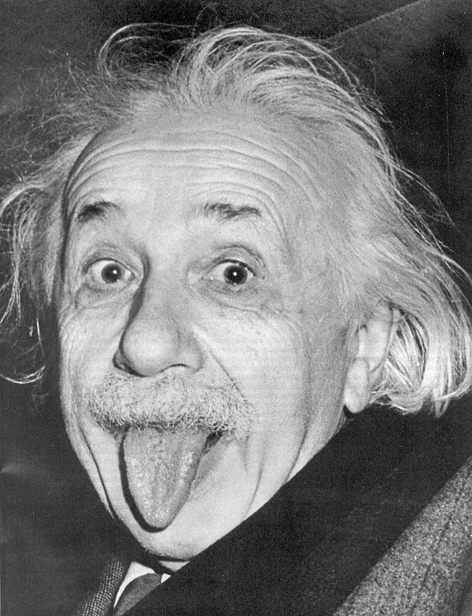
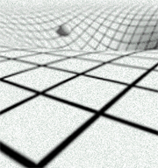
RELATIVIDADE
* VELOCIDADE DA LUZ É A MESMA PARA QUALQUER REFERENCIAL INERCIAL
* DILATAÇÃO DO TEMPO
* CONTRAÇÃO DO COMPRIMENTO
* EXPANSÃO DA MASSA
E = mc²
TOP 10 - DINÂMICO – FÍSICA – MÓDULO 10 Professor: Estefânio Franco Maciel

Slide 10
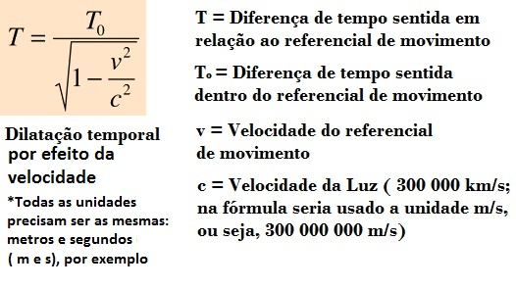
TOP 10 - DINÂMICO – FÍSICA – MÓDULO 10 Professor: Estefânio Franco Maciel

Slide 11
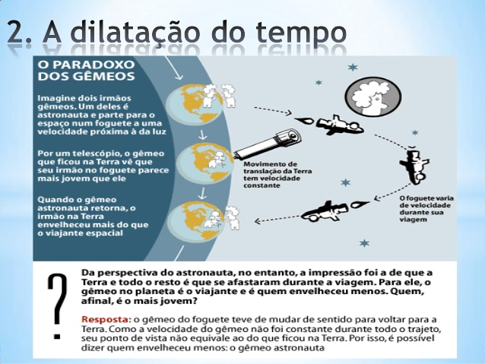
TOP 10 - DINÂMICO – FÍSICA – MÓDULO 10 Professor: Estefânio Franco Maciel

Slide 12
TOP 10 - DINÂMICO – FÍSICA – MÓDULO 10 Professor: Estefânio Franco Maciel

Slide 13
TOP 10 - DINÂMICO – FÍSICA – MÓDULO 10 Professor: Estefânio Franco Maciel

Slide 14
TOP 10 - DINÂMICO – FÍSICA – MÓDULO 10 Professor: Estefânio Franco Maciel

